Slide 1
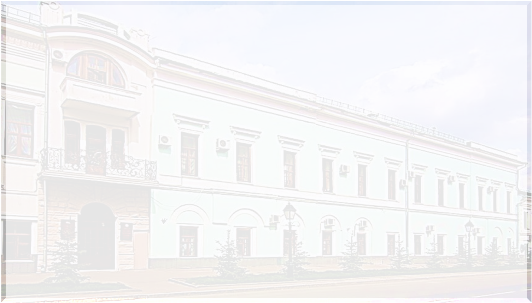


Итоги изучения образовательных результатов обучающихся Школы Иннополис
(сентябрь-октябрь 2019 года)
Федорова Тамара Трофимовна
начальник управления
общего образования
Министерства образования
и науки Республики Татарстан

Slide 2


Анализ контрольной работы
по математике
Класс | Кол-во учащихся, всего | Кол-во учащихся, выполнявших работу | Учитель | Выполнили на: |  |  |  | % успеваемости | % качества | Средняя оценка
 |  |  |  | «5» | «4» | «3» | «2»
4А | 17 | 17 | Шишина О.Н. | 6 | 7 | 4 | - | 100% | 76% | 4,11
4Б | 17 | 17 | Фомина Т.И | 2 | 10 | 5 | - | 100% | 70,5% | 3,82

Slide 3
Структура контрольной работы
№ задания | Перечень тем, на которые были направлены задания контрольной работы | Кол-во учеников 4А, приступивших к выполнению | Кол-во учеников 4А, допустивших ошибки | Кол-во учеников 4Б, приступивших к выполнению | Кол-во учеников 4Б, допустивших ошибки
1 | Решение задачи | 100% | 6% | 100% | 12%
2 | Решение примеров в несколько действий | 100% | 30% | 100% | 18%
3 | Сложение, вычитание, умножение, деление трехзначных чисел | 100% | 6% | 100% | 6%
4 | Преобразование величин | 100% | 12% | 100% | 30%
5 | Геометрическая задача. Нахождение площади прямоугольника | 100% | 36% | 100% | 24%

Slide 4
Анализ контрольной работы
по русскому языку
Класс | Кол-во учащихся, всего | Кол-во учащихся, выполнявших работу | Учитель | Выполнили диктант на |  |  |  | % успеваемости | % качества | Средняя оценка
 |  |  |  | «5» | «4» | «3» | «2»
4А | 17 | 17 | Шишина О.Н | 3 | 8 | 6 | - | 100% | 65% | 3,82
 |  |  |  | Выполнили задание на: |  |  |  | % успеваемости | % качества | Средняя оценка
 |  |  |  | «5» | «4» | «3» | «2»
 |  |  |  | 4 | 9 | 4 | - | 100% | 76,4% | 4
4Б | 17 | 17 | Фомина Т.М | 3 | 8 | 6 | - | 100% | 65% | 3,8
 |  |  |  | Выполнили задание на: |  |  |  | % успеваемости | % качества | Средняя оценка
 |  |  |  | «5» | «4» | «3» | «2»
 |  |  |  | 3 | 12 | 2 | - | 100% | 88,2% | 4,05

Slide 5
Типичные ошибки
№ задания | Перечень тем, на которые были направлены задания контрольной работы | Кол-во учеников 4А, допустивших ошибки | Кол-во учеников 4Б, допустивших ошибки
1 | Оформление предложения. Заглавная буква в начале предложения | 6% | 12%
2 | Замена, пропуск, вставка букв | 36% | 18%
3 | Словарные слова | 24% | 12%
4 | Разделительный мягкий знак | 30% | 18%
5 | Безударные гласные в корне слова | 36% | 24%
6 | Правописание парных согласных в корне | - | 6%
7 | Падежные окончания имен существительных | 42% | 18%
8 | Орфограмма в суффиксах | 36% | -
9 | Правописание приставок | - | 12%
 | Грамматическое задание
1 | Синтаксический разбор предложения | - | 30%
2 | Окончания имен существительных 1,2,3 склонения | 42% | 24%
3 | Непроизносимые согласные/парные согласные | 24% | 6%

Slide 6
Анализ контрольной работы
по окружающему миру
Класс | Кол-во учащихся, всего | Кол-во учащихся, выполнявших работу | Учитель | Выполнили на: |  |  |  | % успеваемости | % качества | Средняя оценка
 |  |  |  | «5» | «4» | «3» | «2»
4А | 17 | 17 | Шишина О.Н. | 11 | 3 | 3 | - | 100% | 82,0% | 4,11
4Б | 17 | 13 | Фомина Т.И | 3 | 8 | 2 | - | 100% | 84,6% | 4,08

Slide 7
Структура контрольной работы
№ задания | Перечень тем, на которые были направлены задания контрольной работы | Кол-во учеников 4А, приступивших к выполнению этого задания | Кол-во учеников 4А, допустивших ошибки | Кол-во учеников 4Б, приступивших к выполнению этого задания | Кол-во учеников 4Б, допустивших ошибки
1 | «Небо и звезды» | 100% | 6% | 100% | 24%
2 | «Правила безопасности при пожаре» | 100% | 6% | 100% | 16%
3 | «Почва. Состав почвы» | 100% | 12% | 100% | 24%
4 | «Живая и неживая природа» | 100% | 6% | 100% | 24%
5 | «Права и обязанности ребенка» | 100% | 6% | 100% | 24%
6 | «Здоровый образ жизни» | 100% | 12% | 100% | 8%

Slide 8
Начальная школа
Эксперт: Сагдиева Ильсия Талгатовна, старший преподаватель кафедры дошкольного и начального общего образования ГАОУ ДПО «ИРО РТ»
В ходе изучения проведены следующие мероприятия:
Наблюдение за качеством подготовки обучающихся (текущий контроль успеваемости, результаты промежуточной аттестации обучающихся, итоговой аттестации выпускников образовательной организации по начальному образованию)
Изучение учебно-методической документации по начальному образованию
Наблюдение за ходом образовательного процесса (посещение уроков и внеурочных мероприятий)
Индивидуальные беседы с администрацией и учителями

Slide 9
Начальная школа
Эксперт: Сагдиева Ильсия Талгатовна, старший преподаватель кафедры дошкольного и начального общего образования ГАОУ ДПО «ИРО РТ»
Рекомендации по итогам посещенных уроков:
работать с источниками информации, представленных в разных формах,
выполнять на уроках диагностические задания, приближенных к ВПР.
Результаты анализа внеурочной деятельности позволяют сделать вывод, что все обучающиеся вовлечены в курс программ внеурочной деятельности. Внеурочная деятельность организована по основным направлениям развития личности.

Slide 10
Диагностическое тестирование
обучающихся 7, 8 классов
Школа Иннополис
Количество:
7 класс – 17 чел.
8 класс – 13 чел.
Уровень усвоения предметного содержания по пройденным программам можно определить как ниже среднего, за исключением русского языка, математики 7 кл., биологии 7 кл.

Slide 11
Процентное соотношение набранных баллов к максимальному баллу заданий
Предмет | Кол-во обучающихся 7 классов | % соотношение набранных баллов к максимальному баллу заданий
Русский язык | 17 | 75,29
Математика | 17 | 50,37
Биология | 17 | 51,87
История | 17 | 34,31
Предмет | Кол-во обучающихся 8 классов | % соотношение набранных баллов к максимальному баллу заданий
Русский язык | 13 | 65,38
Математика | 13 | 27,40
Физика | 13 | 31,67
Английский язык | 13 | 38,46

Slide 12
Диагностическое тестирование
обучающихся 7, 8 классов
Школа Иннополис
Русский язык. Средний % выполнения
7 кл. – 75,29/ 8 кл. – 65,38
Задания с низкими результатами:
7 классы | 8 классы
способы словообразования – 41,18 % | правописание НЕ с различными частями речи – 30,77 %
морфологические нормы – 47,06 % | сложные синтаксические конструкции (знаки препинания) – 38,46 %
Учитель Сагитова А.Ф. | предложениях с однородными членами) – 38,46 %

Slide 13
Диагностическое тестирование обучающихся 7, 8 классов. Школа Иннополис

Slide 14
Диагностическое тестирование обучающихся 7, 8 классов. Школа Иннополис

Slide 15
Русский язык
Эксперты:
Корбанова Лилия Ильдаровна – ведущий эксперт республиканской ПК РТ по русскому языку, МБОУ «Лицей № 23», заместитель директора по УР,
Репина Надежда Павловна - ведущий эксперт республиканской ПК РТ по русскому языку, МБОУ «Гимназия № 90»
Цель проверки: результаты контроля за состоянием преподавания русского языка и литературы, выявление условий, стимулирующих и препятствующих формированию положительной мотивации и развитию интеллекта учащихся
Были посещены уроки:
Сагитовой Айсылу Фатиховны в 5 классе,
Кокутиной Натальи Юрьевны в 11 классе,
Гареевой Евгении Ильсуровны в 9 классе

Slide 16
Русский язык
Эксперты:
Корбанова Лилия Ильдаровна – ведущий эксперт республиканской ПК РТ по русскому языку, МБОУ «Лицей № 23», заместитель директора по УР,
Репина Надежда Павловна - ведущий эксперт республиканской ПК РТ по русскому языку, МБОУ «Гимназия № 90»
Сагитова А.Ф. – обучающиеся умеют работать с учебником, умеют работать у доски; были активны в течение всего урока; показали умение продуктивно работать, умение наблюдать, делать выводы, анализировать и обобщать свои знания. Кроме того, обучающиеся показали наличие навыков самоконтроля
Гареева Е.И. - учитель умеет отбирать учебный материал с точки зрения наличия в нем воспитывающего, ценностно – смыслового характера (размышления о бескорыстии с приведением конкретных примеров из истории, литературы, а также жизненного опыта учащихся)

Slide 17
Русский язык
Эксперты:
Корбанова Лилия Ильдаровна – ведущий эксперт республиканской ПК РТ по русскому языку, МБОУ «Лицей № 23», заместитель директора по УР,
Репина Надежда Павловна - ведущий эксперт республиканской ПК РТ по русскому языку, МБОУ «Гимназия № 90»
Кокутина Наталья Юрьевна - на уроке не было рецензирования ответов учащихся, направленного на выяснение положительных и отрицательных сторон в их знаниях, умениях и навыках и на указание того, что необходимо сделать для усовершенствования приемов самостоятельной работы; учитель не прокомментировала корректность постановки баллов

Slide 18
Математика
Преподаватели:
7 класс
Семенов Сергей Михайлович, высшая категория, стаж 21 год
8 класс
Липатов Михаил Валерьевич, первая категория, стаж 9 лет
Средний процент выполнения заданий:
7 класс – 50,4 %
8 класс – 24,4 %

Slide 19
Диагностическое тестирование обучающихся 7, 8 классов. Школа Иннополис

Slide 20
Диагностическое тестирование обучающихся 7, 8 классов. Школа Иннополис

Slide 21
Математика
Эксперт: Ахвердиев Рустем Фахраддинович, доцент кафедры «Высшая математика» ФГБОУ ВО «Казанский национальный исследовательский технологический университет»
Цель выезда: Оценка уровня преподавания математики в образовательном учреждении, выявление проблем и определение путей их решения.
Были посещены уроки математики учителей:
Лысановой Алсу Равилевны в 5 классе,
Семенова Сергея Михайловича в 11 классе,
Елгычевой Анны Сергеевны в 6 классе,
Липатова Михаила Валерьевича в 9 классе

Slide 22
Математика
Эксперт: Ахвердиев Рустем Фахраддинович, доцент кафедры «Высшая математика» ФГБОУ ВО «Казанский национальный исследовательский технологический университет»
Лысанова А.Р. - учитель не допустила ошибок в терминологиях и построила грамотный урок
Елгычева А.С. - урок имел несколько недостатков, которые были обсуждены с ней и думаю в будущем будут исправлены, молодой специалист

Slide 23
Математика
Эксперт: Ахвердиев Рустем Фахраддинович, доцент кафедры «Высшая математика» ФГБОУ ВО «Казанский национальный исследовательский технологический университет»
Семенов С.М. – урок показал полное незнание предметной области учителем, допущено много грубых ошибок в терминологиях, учитель не умеет обобщать пройденный материал, имеет провалы в собственном образовании по предмету «Математика», подобранные задания не соответствовали заявленной теме урока
Липатова М.В. - урок напоминал скучную лекцию в институте, которую никто не слушал, урок был дан в классе, где учитель является классным руководителем, контакт с классом полностью отсутствует

Slide 24
Биология
7 класс
Скляр Дарья Павлова, нет категории, стаж 1 год
Средний процент выполнения заданий:
7 класс – 51,87 %
История
7 класс
Гайзетдинов Айнур Мухаметович, нет категории, стаж 1 год
Средний процент выполнения заданий:
7 класс – 34,31 %

Slide 25
Диагностическое тестирование обучающихся 7, 8 классов. Школа Иннополис

Slide 26
Диагностическое тестирование обучающихся 7, 8 классов. Школа Иннополис

Slide 27
Физика
8 класс
Скворцова Татьяна Андреевна, нет категории, стаж 1 год
Средний процент выполнения заданий:
8 класс – 31,67 %
Английский язык
8 класс
Орлинский Алексей Сергеевич, нет категории, стаж 1 год
Средний процент выполнения заданий:
8 класс – 38,46 %

Slide 28
Диагностическое тестирование обучающихся 7, 8 классов. Школа Иннополис

Slide 29
Диагностическое тестирование обучающихся 7, 8 классов. Школа Иннополис

Slide 30
Английский язык
Эксперт: Гарипова Жанна Николаевна, учитель английского языка высшей категории, зам. директора по ИЯ МБОУ «СОШ №9 с углубленным изучением ИЯ», ведущий эксперт ПК по проверке ЕГЭ и ОГЭ в Республике Татарстан, заместитель председателя республиканской ПК по английскому языку
Учителя молодые специалисты.
В школе нет более опытного учителя английского языка, который может оказать необходимую методическую помощь, посетить и проанализировать уроки, построить траекторию развития молодых педагогов.
В целом, проведенные уроки соответствуют требованиям ФГОС. Кроме того, хочется отметить хороший уровень языковой подготовки учителей, готовность учиться, стремление к обратной связи, адекватную реакцию на замечания.

Slide 31
Рекомендации молодому специалисту

Slide 32
Пробное тестирование в форме ЕГЭ.
Школа Иннополис
Количество обучающихся, 11 класс – 15 чел.
Математика Профиль
Сдавали пробное тестирование – 9 чел.
Средний процент выполнения – 17,71%.
Средний тестовый балл - 2,7
Не преодолели порог – 3 чел.
Математика База
Сдавали пробное тестирование – 5 чел.
Средний процент выполнения – 54%.
Средний тестовый балл - 3,4
Не преодолели порог – 1 чел.
Учитель: Семенов Сергей Михайлович
Русский язык
Сдавали пробное тестирование – 15 чел.
Средний процент выполнения – 52,64%.
Средний тестовый балл - 54,3
Не преодолели порог – 1 чел.
Учитель: Гафиятуллина Гузель Фоатовна

Slide 33
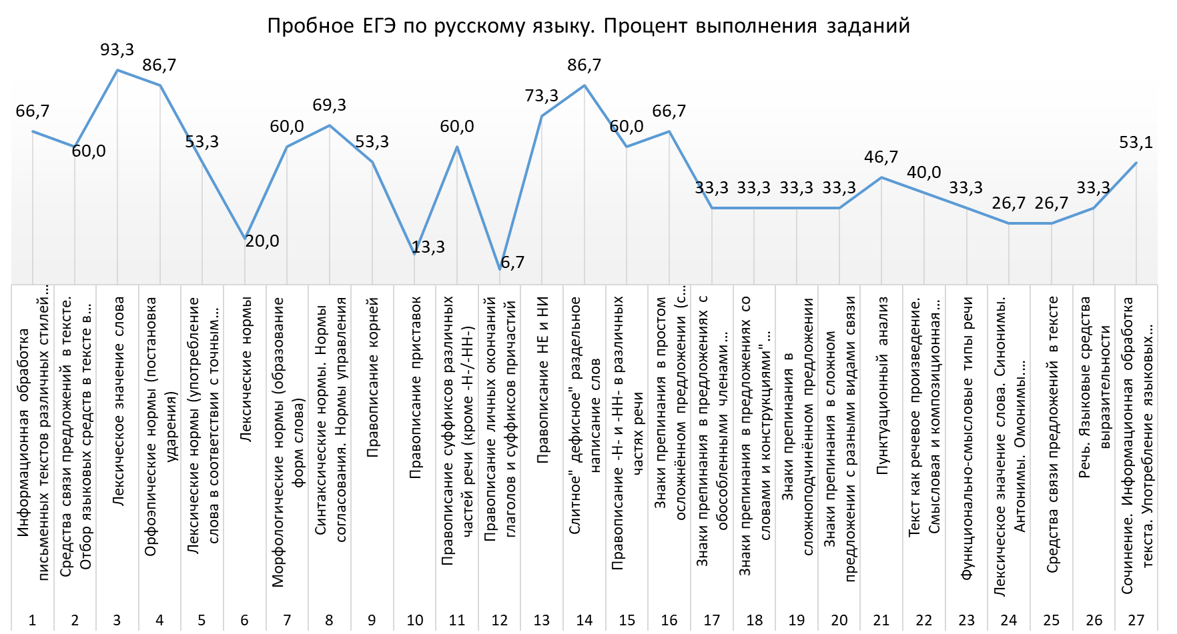

Slide 36
Пробное тестирование в форме ОГЭ.
Школа Иннополис
Количество обучающихся, 9 класс – 24 чел.
Математика
Сдавали пробное тестирование – 23чел.
Средний процент выполнения – 28,67%.
Средний тестовый балл - 2,57
Не преодолели порог – 16 чел.
Русский язык
Сдавали пробное тестирование – 24 чел.
Средний процент выполнения – 63,67%.
Средний тестовый балл - 3,46
Не преодолели порог – 1 чел.
Учитель: Липатов Михаил Валерьевич
Учитель: Гараева Евгения Ильсуровна

Slide 39
Школа Иннополис

Slide 40
Школа Иннополис

Slide 41
Пробное тестирование
в форме ЕГЭ по информатике и ИКТ
Школа Иннополис
Количество обучающихся – 13 чел.
Сдавали пробное тестирование – 12 чел.
Средний процент выполнения – 12,6 %
Не преодолели порог – 7 чел.

Slide 42
Пробное тестирование
в форме ЕГЭ по информатике и ИКТ
Школа Иннополис
Результаты выпускников, планирующих сдавать ЕГЭ по информатике и ИКТ (8 чел.)
Результаты участников, не планирующих сдавать ЕГЭ по информатике и ИКТ
1 | Халимдаров Т.Р. | 28,57
2 | Шаповалов Н.В. | 28,57
3 | Ахматвалиев Э.И. | 20
4 | Замалетдинов Р.З. | 20
5 | Коршунова А.И. | 2,86
6 | Лебедев С.М. | 11,43
7 | Т оксарова А.А. | 8,57
1 | Шилова П.Н. | 17,14
2 | Ким Д.А. | 11,43
3 | Захарова Т.А. | 2,86
4 | Мухаметова К.Р. | 0,00
5 | Яковлева Т.Д. | 0,00
1 выпускник не участвовал
в тестировании

Slide 43
Пробное тестирование
в форме ОГЭ по информатике
Школа Иннополис
Результаты выпускников, планирующих сдавать ОГЭ по информатике (10 чел.):
Количество обучающихся | 24 чел.
Сдавали пробное тестирование | 20 чел.
Средний процент выполнения | 48,9 %
Средняя оценка | 3,4
Не преодолели порог | 2 чел.
1 | 9 А | Севрюгин Ф. | 4
2 | 9 А | Семёнов С. | 5
3 | 9 А | Тулынин А. | 3
4 | 9 А | Шарафан М. | 3
5 | 9 А | Шарипов Д. | 4
6 | 9 А | Юранец И. | 3
7 | 9 Б | Кайдалов Д. | 3
8 | 9 Б | Мухтаров Т. | 2
9 | 9 Б | Шилова А. | 5
10 | 9 Б | Ясавеев Р. | Не участвовал

Slide 44
СПАСИБО ЗА ВНИМАНИЕ!

